Slide 1

ALGORITMA DAN PEMROGRAMAN (ALGO101): Konsep dan Strategi
PROGRAM STUDI TEKNIK INFORMATIKA
FAKULTAS SAINS DAN TEKNOLOGI
UNIVERSITAS SANATA DHARMA
Johanes Eka Priyatma

Slide 2
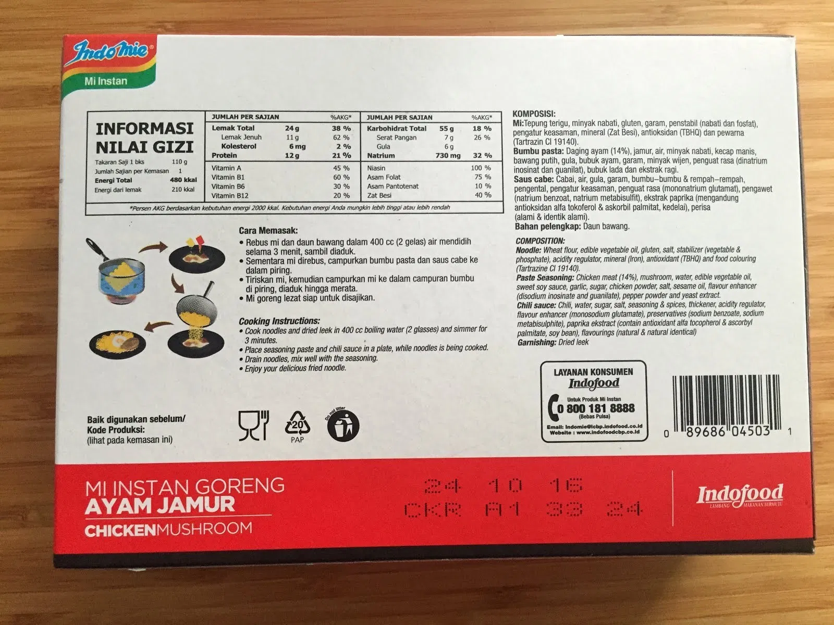
Program Ibarat Resep
public class LuasSegitiga {
public static void main(String[] args) {
double alas; // deklarasi variabel untuk alas segitiga
double tinggi; // deklarasi varaiabel untuk tinggi segitiga
double luas; // deklarasi variabel untuk luas segitiga
alas = 20;
tinggi = 30;
luas = 0.5 * alas * tinggi ; // kali (x) ditulis * (bintang) di Java
System.out.println("Segitiga dengan alas :"+ alas);
System.out.println("dan tingginya : "+ tinggi);
System.out.println("mempunyai luas = "+ luas);
} // akhir dari main()
} // akhir dari class LuasSegitiga

Slide 3
Resep Versus Program Komputer
RESEP MEMASAK | PROGRAM KOMPUTER
Kumpulan perintah untuk manusia | Kumpulan perintah untuk mesin
Ditulis memakai bahasa alami (sehari-hari) Kosa kata bebas dan tak terbatas Kosa kata sesuai pengguna Aturan penulisan (sintaksis) longgar Bisa ditambahi ilustrasi Perintah tidak harus diikuti secara urut | Ditulis memakai bahasa tingkat tinggi (hanya mirip bahasa sehari-hari) Kosa kata terbatas dan tidak bebas Kosa kata dari bahasa Inggris Aturan penulisan (sintaksis) sangat ketat Tidak bisa ditambahi ilustrasi apapun Perintah akan secara ketat dijalankan urut dari atas ke bawah
Mudah dibaca dan diikuti siapapun | Kadang sangat sulit dibaca atau diikuti oleh orang lain kecuali penulis program
Alur : Bahan ➔ Proses ➔ Hasil (Makanan) | Alur : Input ➔ Proses ➔ Output (informasi)
Bahan : Apapun yang akan diproses | Bahan : data (bilangan dan huruf teks)
Proses : Aksi mengolah bahan pakai alat masak | Proses : Menghitung, membandingkan atau menyimpan data ke memori
Hasil : Makanan sesuai pesanan (selera) | Hasil : Informasi (angka dan teks yang punya makna)

Slide 4
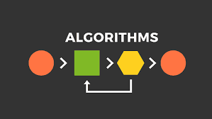
Algoritma
Resep memasak hanyalah salah satu contoh dari bentuk/rumusan langkah-langkah untuk mencapai tujuan tertentu (menghasilkan makanan di sini)
Secara umum, rumusan langkah seperti itu disebut dengan algoritma
Definisi Algoritma
Kumpulan langkah yang jelas dengan jumlah terbatas serta memakai urutan tertentu untuk mencapai suatu tujuan

Slide 5

Sifat Algoritma
Berisi langkah-langkah yang jelas (tidak ambigu)
Untuk mencapai tujuan tertentu
Jumlah dan jenis langkah bersifat terbatas
Ada urutan langkah yang harus diikuti
Ada kepastian bahwa bila langkah diikuti, proses akan berakhir (selesai) dalam jangka waktu atau keadaan tertentu

Slide 6
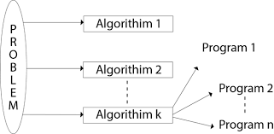
Algoritma di Balik Program
Program komputer selalu ditulis berdasar/mengikuti algoritma tertentu
Algoritma di sini bisa bersifat formal maupun informal serta bisa eksplisit (tertulis) maupun implisit (terbayang)
Secara teoretis ada banyak algoritma untuk menyelesaikan masalah yang sama
Meskipun menggunakan algoritma yang sama, tidak harus program berisi perintah dan alur yang sama

Slide 7

Kualitas Algoritma
Secara semantik benar
Efisien
Efektif
Durable /Tangguh (tidak kacau ketika menghadapi situasi tidak normal)

Slide 8
Menulis Algoritma
Supaya efisien dan mudah dikomunikasikan, sebuah algoritma ditulis memakai cara tertentu, antara lain
Flowchart (diagram alir) bila memakai pendekatan tidak terstruktur
Diagram Aliran Data (DAD) bila memakai pendekatan terstruktur
Structured English bila memakai pendekatan terstruktur
Pseudo code (program semu) supaya ada relasi satu lawan satu dengan bahasa pemrograman tertentu

Slide 9
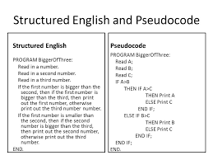
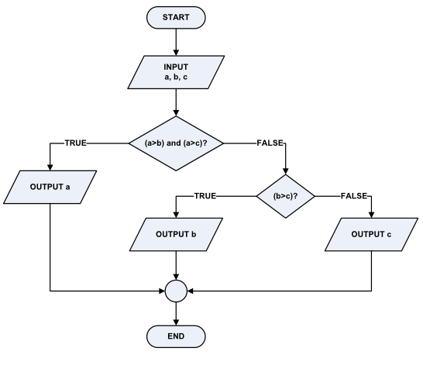
Contoh
Flowchart

Slide 10
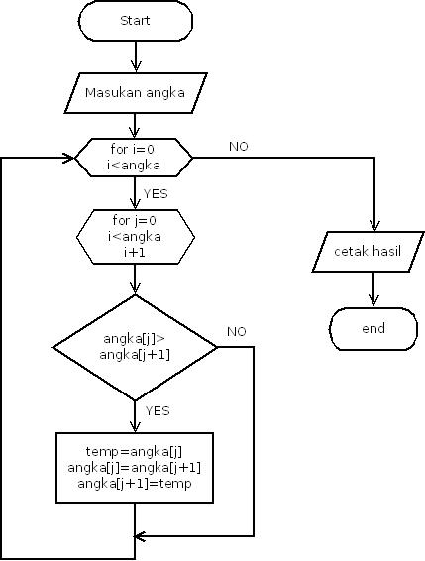
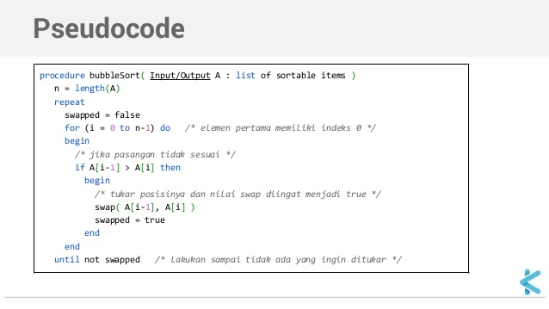
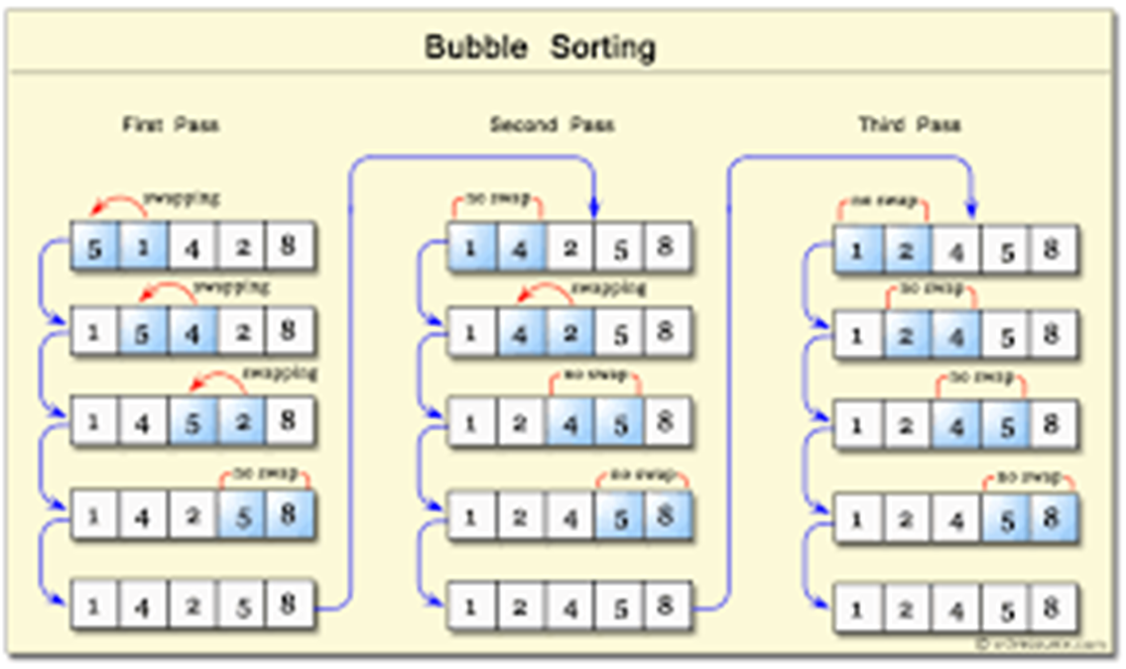
Flowchart & Pseudo Code Bubble Sort

Slide 11
Komputer sangat sederhana dengan 3 perintah pseudo code
Tiga (3) perintah saja
baca(pesan, var); // menceta pesan dan membaca data dari keyboard yang // kemudian disimpan ke lokasi memori yang bernama var
simpan perhitungan ke var; // menyimpan hasil perhitungan ke lokasi memori // bernama var
cetak(teks + var) ; // cetak teks disambung dengan cetak isi variabel var ke layar
Catatan : semua nama variable bisa untuk menyimpan jenis data apapun dan tanpa perlu deklarasi awal !
Anehnya : Bahasa komputer yang saat ini sangat popular yakni Python memakai aturan ini !

Slide 12
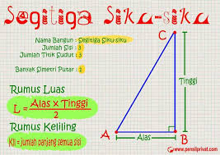
Algoritma dan Program untuk menghitung luas segitiga siku-siku
masukkan alas : 10
masukkan tinggi: 6
luas segitiga: 30
Hasil program
Pseudo Code Informal
===================
Baca nilai alas dari keyboard
Baca nilai tinggi dari keyboard
Hitung luas memakai rumus (1/2) x nilai alas x nilai tinggi dan simpan hasilnya ke luas
Cetak nilai luas
Program untuk komputer sangat sederhana
-----------------------------------
baca(“masukkan alas:”, alas);
baca(“masukkan tinggi:”,tinggi);
simpan (1/2) * alas * tinggi ke luas;
cetak(“luas segitiga: “+luas);

Slide 13
Latihan
Buatlah Algoritma dan Program untuk soal-soal berikut
Menghitung hasil konversi suhu dari Celcius ke Reamur dan Fahrenheit di mana nilai suhu dalam Celcius di peroleh lewat keyboard
Menghitung berat ideal seseorang berdasar tinggi badan yang diperoleh lewat keyboard di mana beratIdeal = tinggiBadan – 110
Menghitung uang yang harus dibayar pembeli untuk sejumlah tertentu 3 jenis barang yang berbeda dengan harga setiap jenis barang juga berbeda. Rumusnya adalah j1 x h1 + j2 x h2 + j3 x h3 di mana ji adalah jumlah barag ke i dan hi adalah harga barang ke i. Semua nilai ji dan hi diperoleh lewat keyboard.

Slide 14
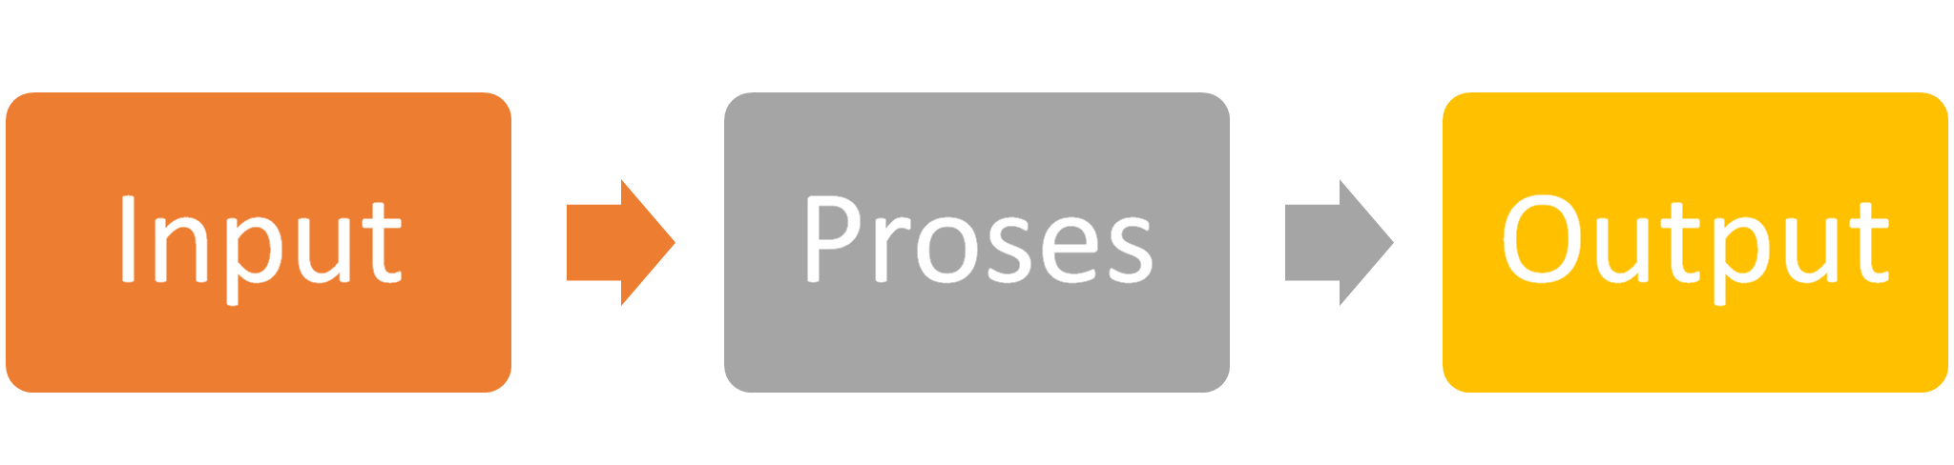
Prinsip Menyusun Algoritma
Masalah
Input
Proses
Output
Struktur Umum
Baca nilai alas dari keyboard
Baca nilai tinggi dari keyboard
Hitung luas memakai rumus (1/2) x nilai alas x nilai tinggi dan simpan hasilnya ke luas
Cetak nilai luas

Slide 15

Strategi Membuat Algoritma (dan Program)
Start with the end
PRINSIP
Before a chalk become a chalk there must be a chalk in the mind of a chalk-er !
STRATEGI

Slide 16
Contoh
Menghitung luas dan keliling lingkaran berdasar jari-jari yang dimasukkan lewat keyboard.
Luas dan keliling lingkaran
Hitung
Luas = 3.14 x r x r
Keliling = 2 x 3.14 x r
Luas = …
Keliling = ….
Jari-jari (r)
output
proses
Urutan Perintah Program
input

Slide 17


